Slide 1

[ ]
Java
ConsoleProject

Slide 2

영화 예매 서비스
영화제 안내
상영작 예매
날짜
공지 사항
회원 가입
이스터에그
로든 피망
영화 목록
회원 예매/비회원 예매
회원(포인트/현금/카드)
비회원(현금/카드/회원가입)
목차
포인트 -> 현금
(차액시스템)

Slide 3

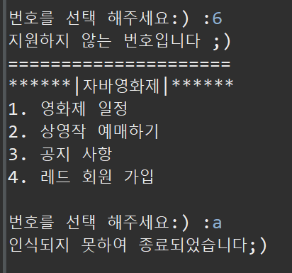
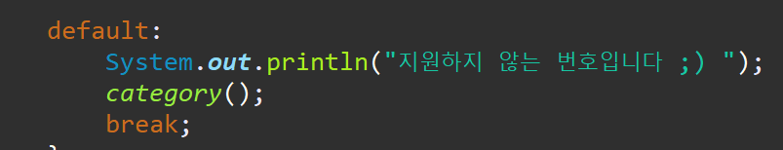
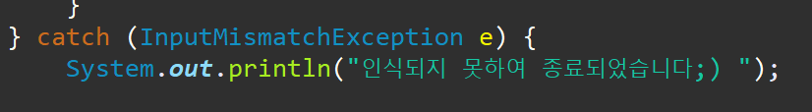
<중점으로 둔 부분>
1. 예외처리
(오류 잡기)****
입력 받기로한 문자 이외의 문자를 받은 경우 ​
→에러가 뜨지 않도록 try catch문을 적극 활용하였습니다
예시)
입력받기로 숫자외
숫자를 받은 경우
입력받기로 한 int형이 아닌 String을 받은 경우
2. (레드 회원)포인트->현금 차액 결제​

Slide 4
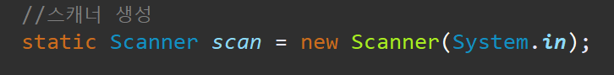
Part 0
3.
콘솔창 결과는
점선 사각형 틀로 표시 하였습니다
들어가기 전,
2.
같은주제의 내용은 보기 쉽게 같은 색깔 테두리에 넣었습니다
1. 공통적으로 지정한 변수
scanner 변수로 지정 scan

Slide 5

Part 1
목차
category( )

Slide 6
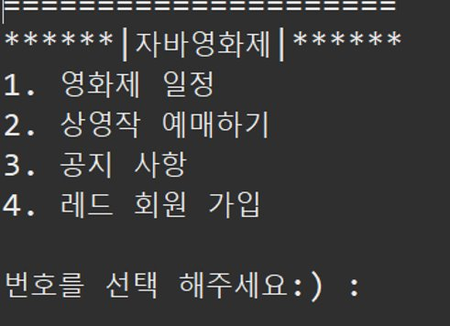
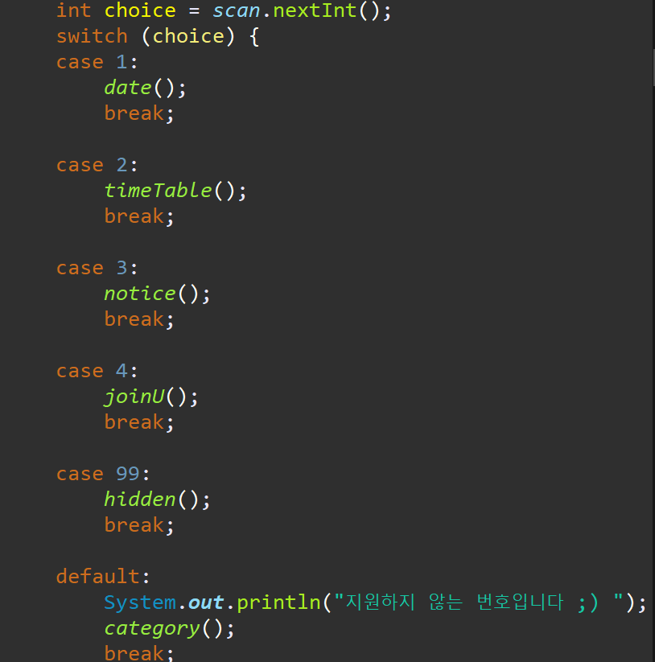
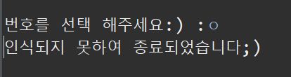
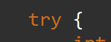
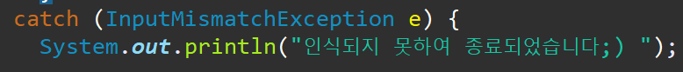
정수 타입(int) 스캐너 scanner
Switch문으로 설계
*문자 입력시 예외처리​
=>try catch

Slide 7

date( )
timeTable( )
first( )
second( )
ticketing( )
notUCash( )
redUCash( )
redGrade( )
paymentOnCard( )
notGrade( )
paymentOnPoint( )
paymentOnCash( )
differencePayment
카드/현금
nCheckout
RedCheckout
Part 2
상영작 예매하기

Slide 8
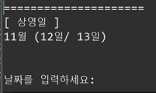
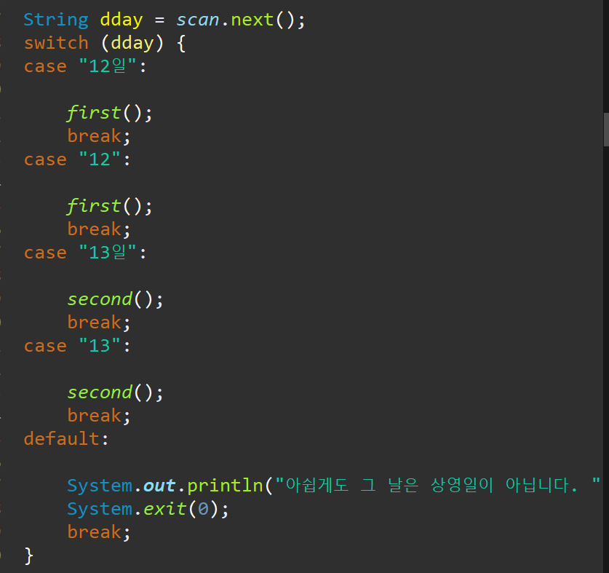
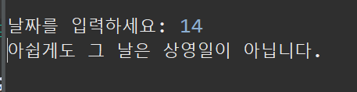
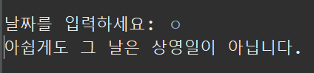
12,12일
13,13일 전부 가능하게 하기위해 String(문자열)로 스캐너 생성
12일 13일 외 날짜&문자 입력시

Slide 9
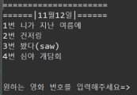
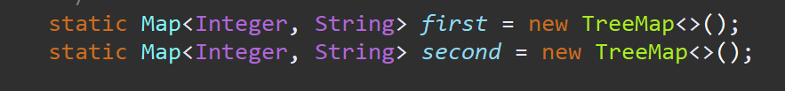
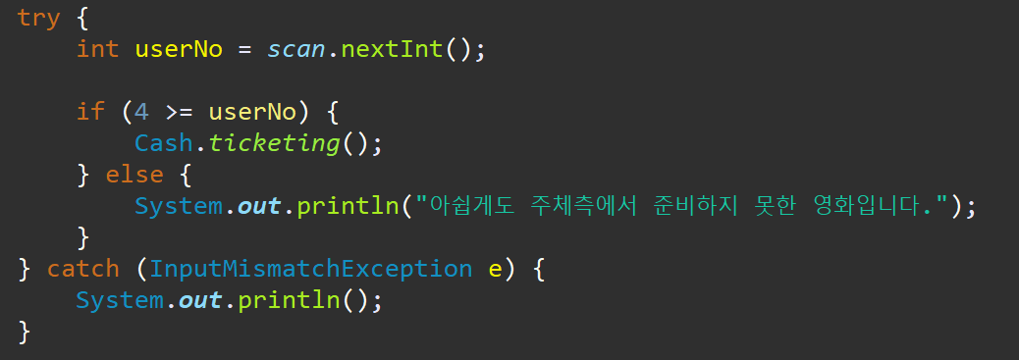
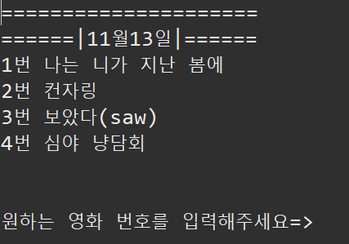
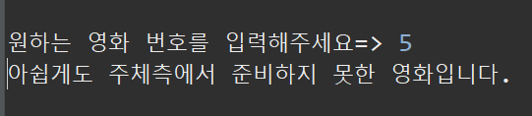
Map<Integer, String>TreeMap 사용
예외 처리

Slide 10
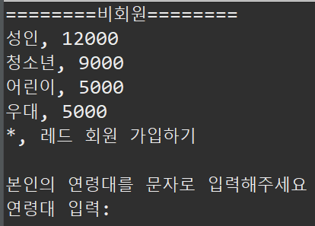
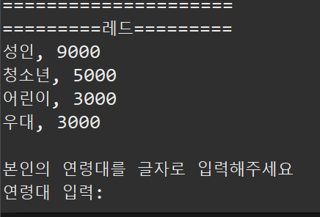
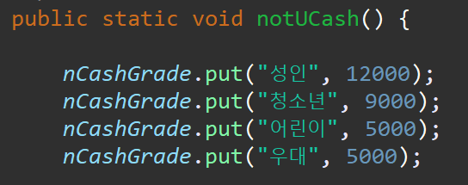
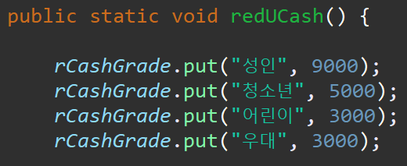
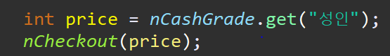
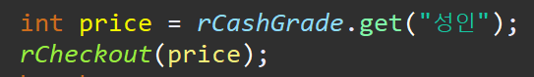
<비회원 결제창과 레드회원 결제창의 다른점>
1. 결제 가격
→회원가와 비회원 가의 차이를 두기 위해
가진 값이 다른 map컬렉션을 두개 생성하였습니다
2. 레드 회원 가입
→(part3에서 이어집니다)
nCashGrade
rCashGrade

Slide 11
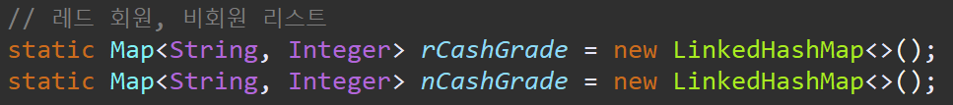
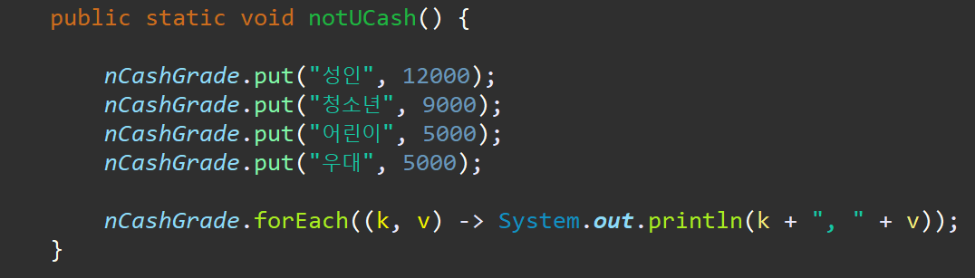
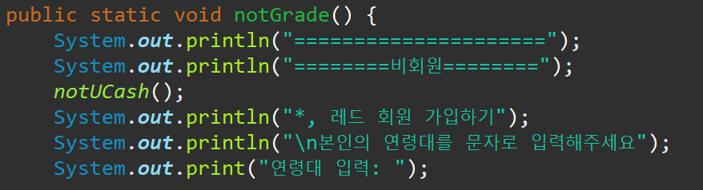
왜 LinkedHashMap 사용하였는가?
값을 두개 넣기 위해서(k,v)
Map컬렉션중 LinkedHashMap은 정렬 유지가 가능하기 때문에
* 계속해서 사용하려고 static으로 밖 에 선언하였습니다
k, v
ForEach 람다식 사용

Slide 12
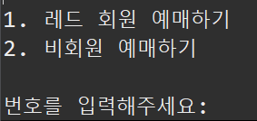
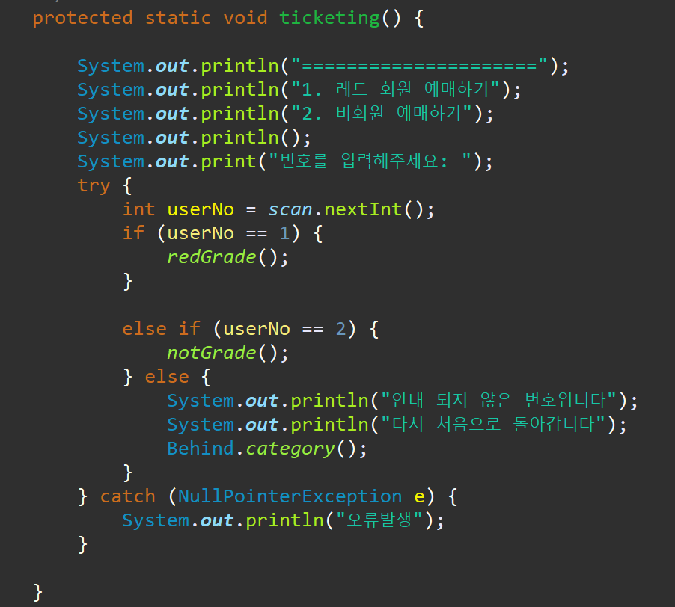
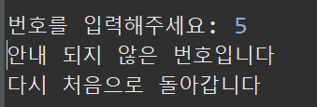
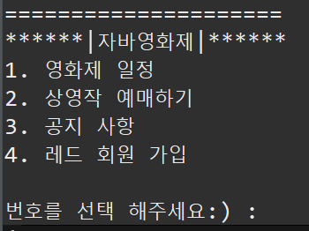
Try catch 예외 처리
안내문구 후 => 다시 시작

Slide 13
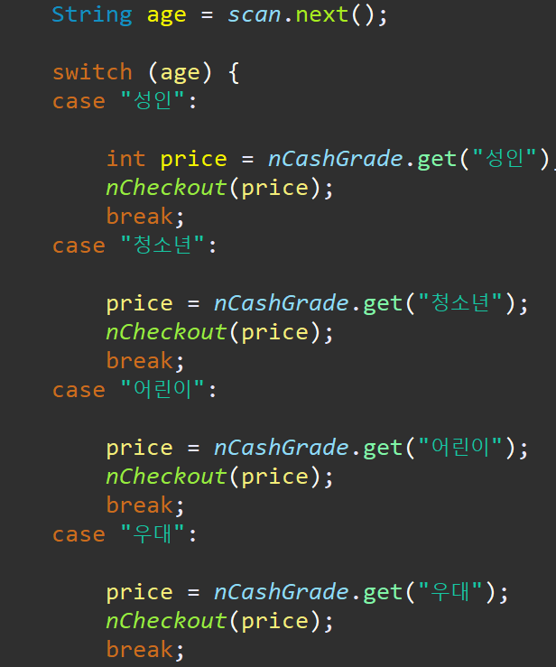
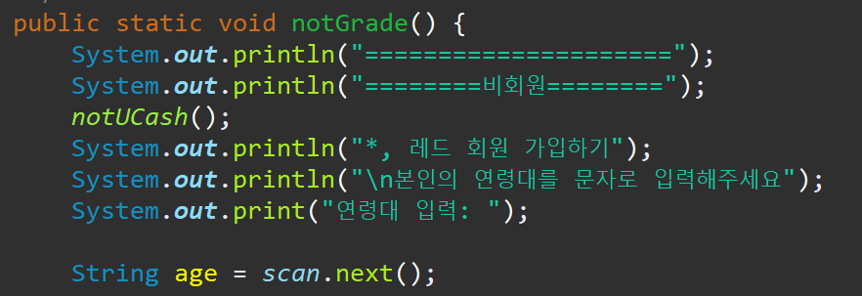
* 앞 전에 map을 빼서 static 선언한 이유
키 값으로 value 빼오기로 다시 사용
"Get(key)"

Slide 14
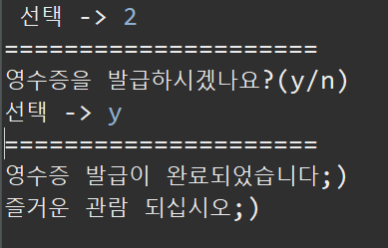
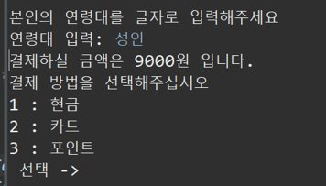
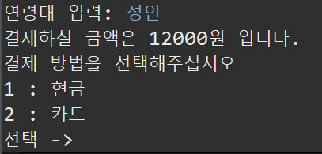
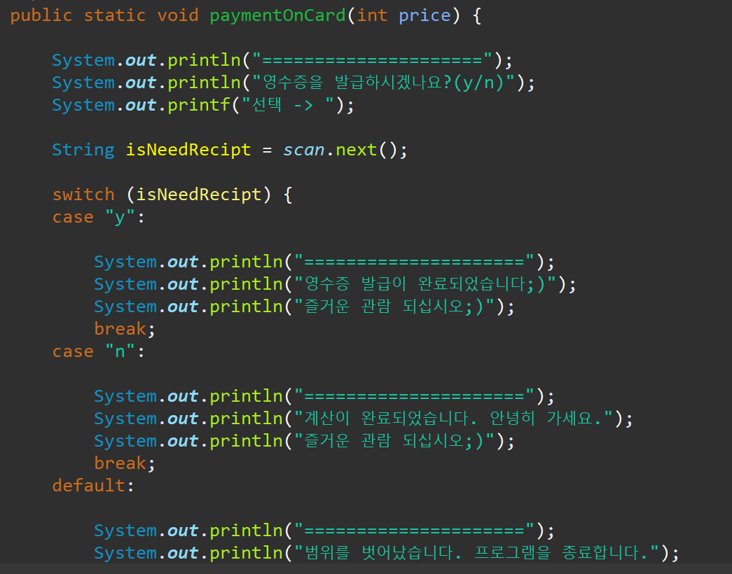
레드 회원 결제창에는
포인트 결제 수단을 추가하여
조금 더 실감나는 회원제로 설계
그리고 포인트 결제는 차액을
현금으로 결제하게 시스템을 설계하였습니다
그건 뒤에서 설명하겠습니다
카드결제
시스템은
Switch문으로
간단하게
바로 결제되도록
설계되었습니다

Slide 15
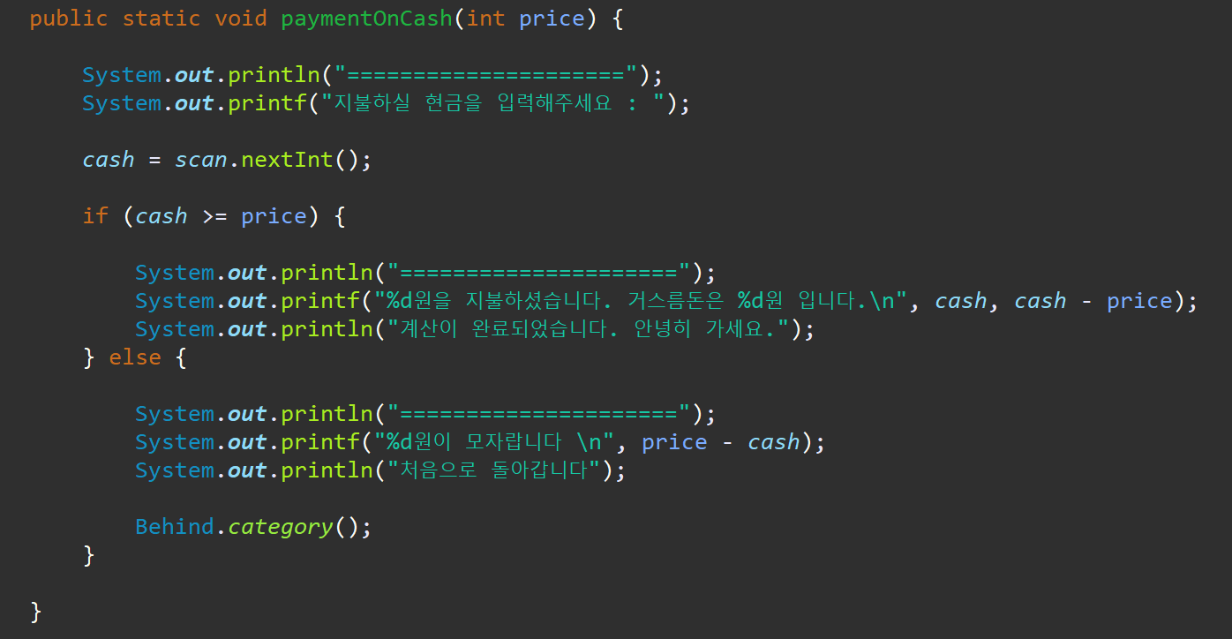
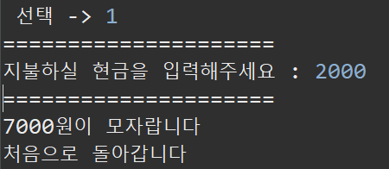
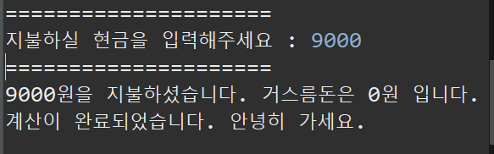
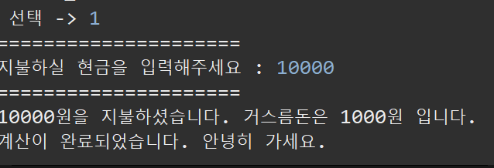
금액을 덜 입력했을 경우
금액을 딱 맞춰서 입력했을 경우
금액을 더 입력했을 경우

Slide 16
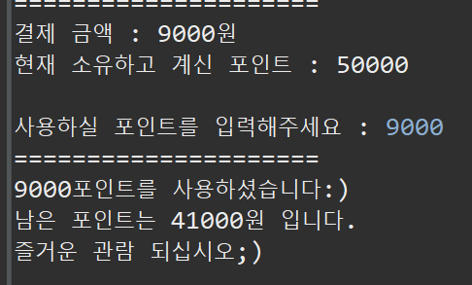
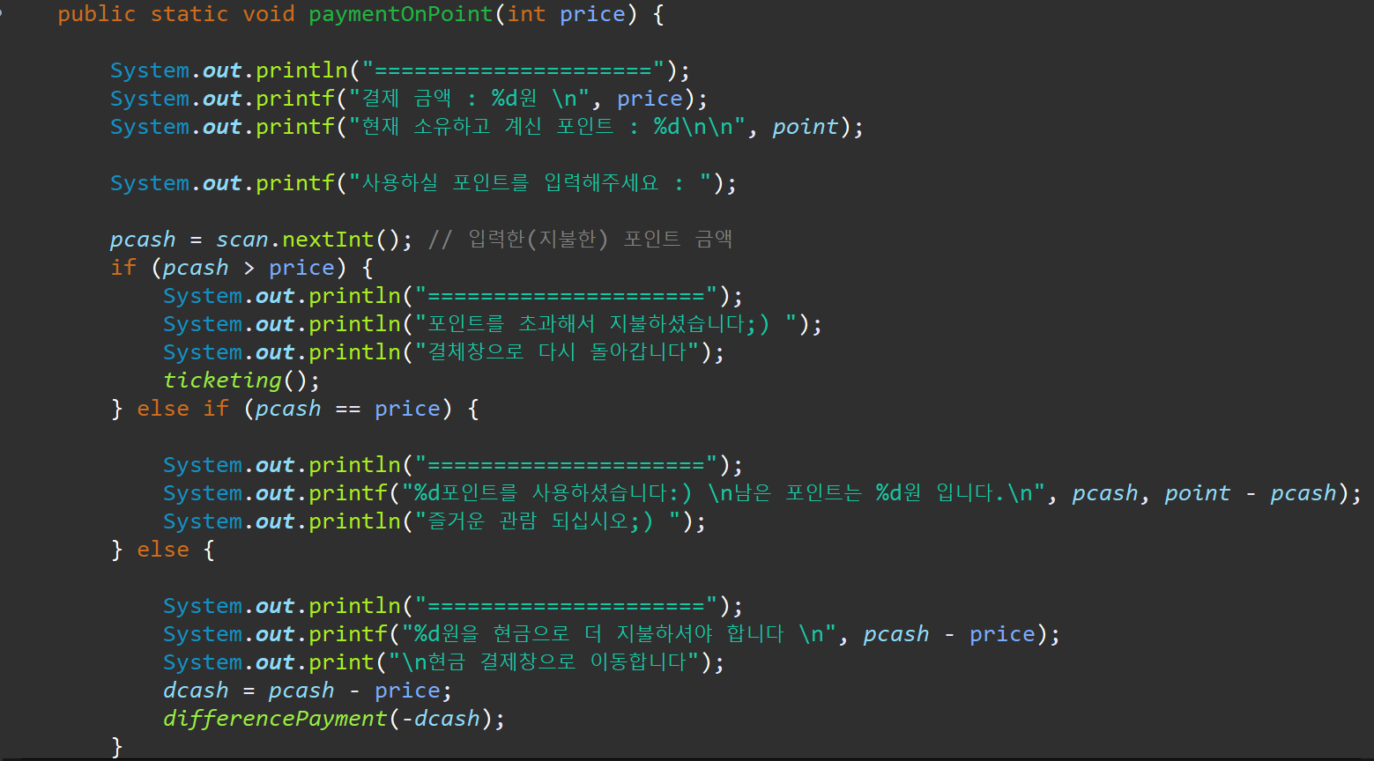
포인트를
맞춰서 입력한 경우
If~else if문으로
pcash(입력한 포인트)
== price(영화가격)
같을 때
printf로
남은 포인트를
알 수 있도록 표현하도록 설계
뒤에서
포인트를 더 입력한 경우
포인트를 덜 입력한 경우 설계도
설명하고 있습니다

Slide 17
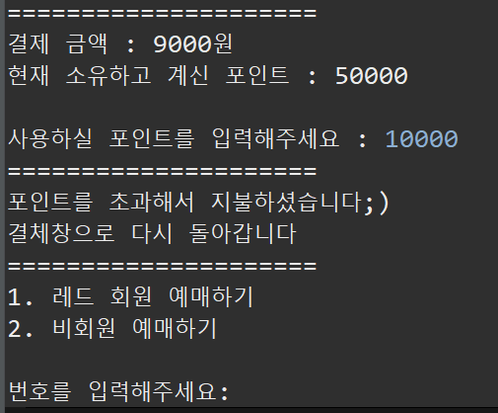
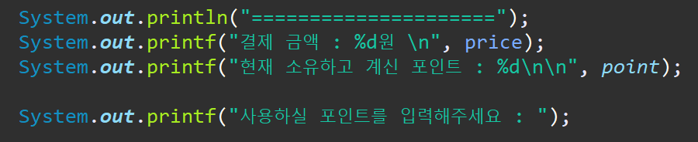
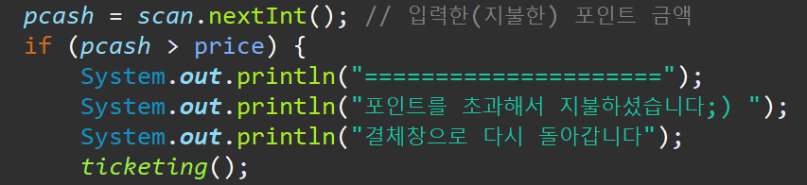
포인트를 더 입력한 경우
지급받은 포인트를 사용할 수 있도록
매개변수 point에
50000 값을 삽입

Slide 18
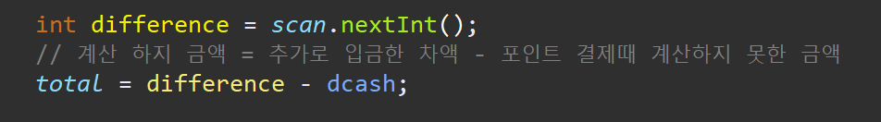
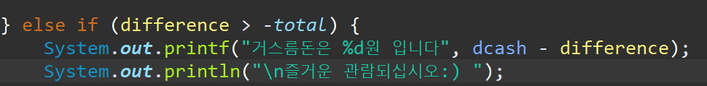
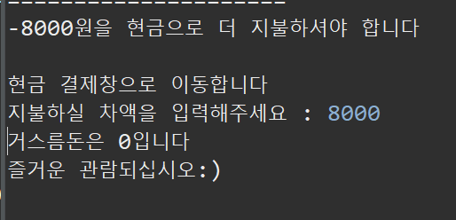
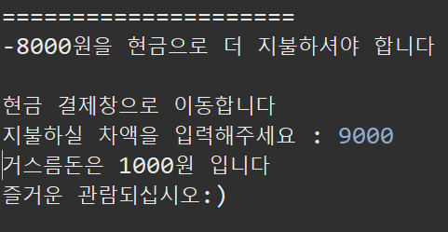
scanner를 difference에 넣어
difference(차액)입력 가능하도록 설계
total
(포인트와 차액을 입금하고도
계산 하지못한 금액)
포인트를 더 입력하거나 딱 맞춰서 입력한 경우
else if(difference>total){
difference이 많기 때문에 거스름돈을 걸러준다}

Slide 19


포인트를 덜 입력한 경우
처음 화면으로 돌아가도록 설계
바로 넘어갈경우 미처 확인 못하여
오류라고 느낄수 있음을
염려하여 Thread.sleep(2000);기능을 넣어
몇초 뒤에 돌아가도록 했습니다
else if(difference<-total){
부족한 돈이 더 많다(true)
}

Slide 20

Part 3
레드 회원 가입

Slide 21




<레드 회원 가입 진입 두가지>
1. 처음 목차에서 진입
2. (비회원) 결제창에서 진입
JoinU( )메소드를
Behind 클래스에서 작성함
반면에 결제창은 Cash 클래스에서
작성하였기 때문에 클래스 불러오고
메소드 기입

Slide 22




회원가입 완료 후
메시지를
printf를 사용하여
본인이 기입한 아이디로 출력
String id = input(1);
Input(1)에 id '출력'을 넣어둔 후
input(1)을 'id'를 매개변수로 삽입 한 후
아이디창을 호출
비밀번호도 id와 마찬가지로 적용해서 호출

Slide 23



Thread.sleep(500);기능을
사용하여
조금 딜레이 시켜
회원 가입 후를
더 실감나게 구현
회원가입후
바로
영화 예매를
이어갈 수 있도록 설정

Slide 24

?. Hidden
숨겨진 페이지에
입장하셨습니다

Slide 25



공지 페이지에 숨겨놓은
히든페이지 힌트
조금 더 실감나게 Thread.sleep( )사용
switch문과
try catch를 사용하여
다른 값을 내어 오류가 날 것을
방지하여 다시 목차 페이지로
돌아갈수있게
default로 목차 메소드 진입하게 구현

Slide 26




공지페이지에
히든페이지 정보 정답
/ 1000 * +
3000/ 1000 * "3" + "3" = 99;

Slide 27





String(문자형) title 매개변수에 스캐너 넣기
switch 문을 사용하여 n일 경우
다시 hidden메소드로 진입하도록 설계 하였습니다
title 매개변수를 다시 활용하여
printf 출력 시스템을 사용하여
제목을 제대로 입력하였는지
반복 확인할 때 사용하였습니다
switch 문을 사용하여 y일 경우
peemang 메소드로 진입
Peemang ( )구조는는 뒤에서 얘기하도록 하겠습니다

Slide 28



앞 전에
입력 받은
title
앞 전에 입력 받은 title을 다시 활용하였습니다
Therad.sleep();
을 활용하여
정말 점수를
집계한 후
결과가
나오는 효과를
주기 위해
시간 텀 효과를
주었습니다
출력 printf와
result를 매개변수로
사용하였습니다
그 결과
'로튼 토마토'처럼
문자로 점수의 결과를
표현 할수있었습니다

Slide 29


처음 if 문을 작성할 때
80점 이상은 멋진 피망으로 염두해두고
간단하게 If(score<80) 로 작성.
그 결과
0점에서 100까지 숫자를 기입해라고 제한을 두었음에도
100점을 초과한 점수에 결과가 나오는 오류를 발견
If문안에 if문을 넣어
100점을 초과한 점수에는 결과가 나오지 않도록
수정하여 오류를 잡음

Slide 30

End

Slide 31

배운 것
장문으로 프로젝트를 작성할 때 변수에 담긴 값이
중간에 자주 바뀌어 경우 변수 값을 모를 땐
System.out.println(매개변수);를 통해 값을 출력해보면 된다
Map 컬렉션을 넣은 대로 출력하고 싶을 때는
LinkedHashMap을 사용하면 된다
If문 안에 또 if문을 작성할 수 있다

